Slide 1
Муниципальное бюджетное дошкольное образовательное учреждение детский сад №77 «Аистенок»
Применение технологии сторителлинга для коррекции речевых нарушений у детей старшего дошкольного возраста на логопедических занятиях
Подготовила:
воспитатель высшей квалификационной категории
Барадулина Оксана Александровна
г.о. Мытищи 2022

Slide 2
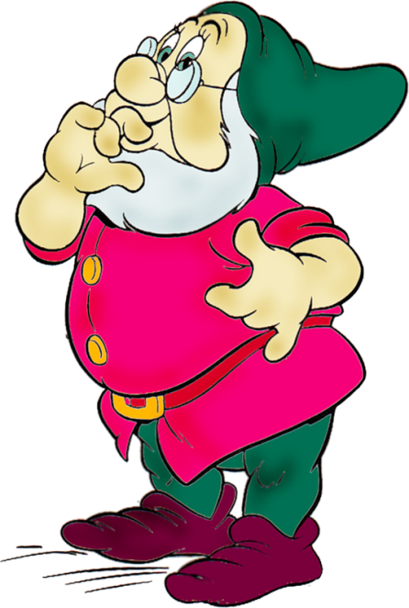
сторителлинг
Термин «сторителлинг» возник от английского слова storytelling и в переводе означает «рассказывание историй, способ передачи информации и нахождение смыслов через рассказывание историй».
Сторителлинг – это повествование мифов, сказок, притч, былин.

Slide 3
Дэвид Армстронг

Slide 4
Цели сторителлинга
– захватить внимание детей с начала повествования и удерживать его в течение всей истории,
вызвать симпатию
к герою,
донести основную
мысль истории

Slide 5
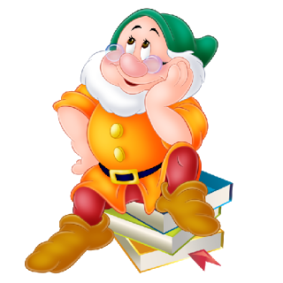
Задачи:
развитие всех сторон устной речи, познавательного интереса детей, творческого и логического мышления;
наглядно мотивировать поступки героев;
формировать желание общаться.

Slide 6
Функции сторителлинга:
наставническая,
мотивирующая,
воспитательная,
образовательная,
развивающая.

Slide 7
Преимущества использования техники сторителлинг с детьми дошкольного возраста
Сторителлинг – отличный способ разнообразить занятия.
Техника сторителлинга развивают фантазию, логику и повышают культурное образование.
3. Детям сторителлинг помогает научиться умственному восприятию и переработке внешней информации, обогащает устную речь.
4. Сторителлинг может успешно использоваться в индивидуальных занятиях и совместной деятельности детей.

Slide 8
Метод сторителлинга позволяет:
разнообразить образовательную деятельность с детьми;
заинтересовать каждого ребенка в происходящем действии;
научить воспринимать и перерабатывать внешнюю информацию;
облегчить процесс запоминания сюжета.

Slide 9
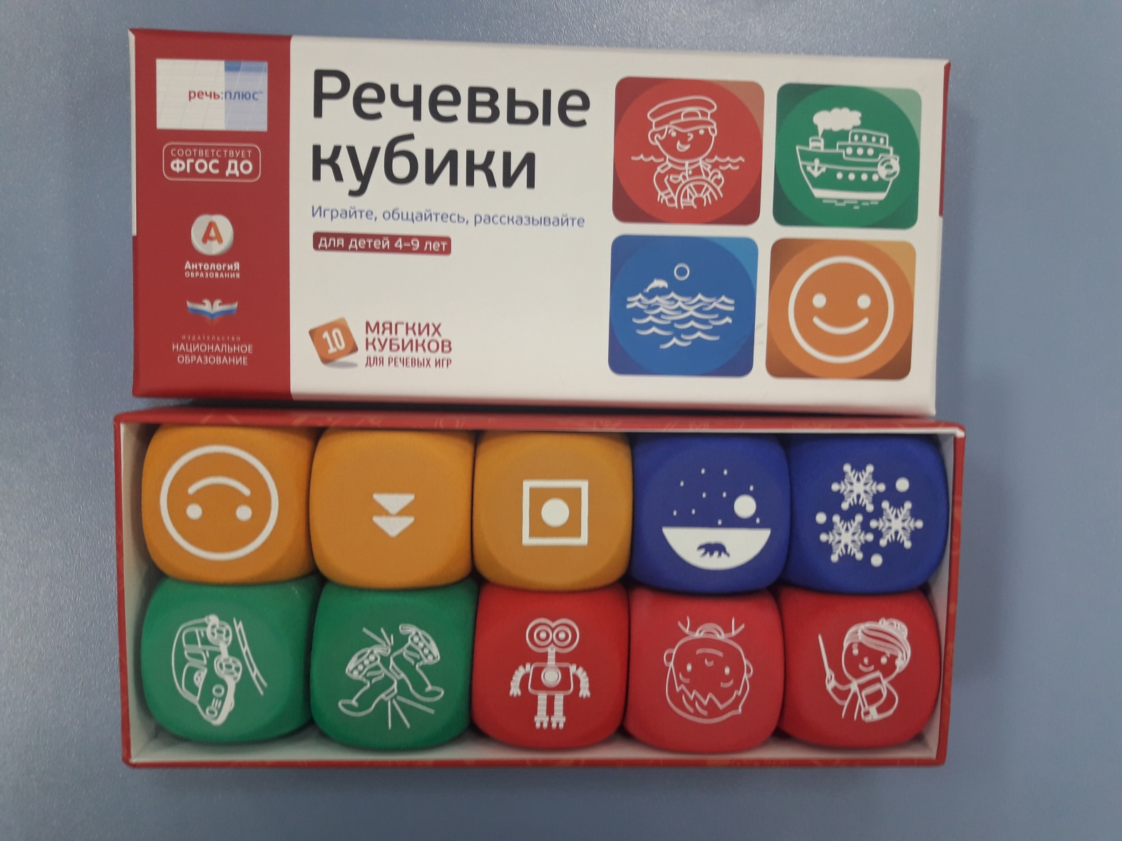

Slide 10
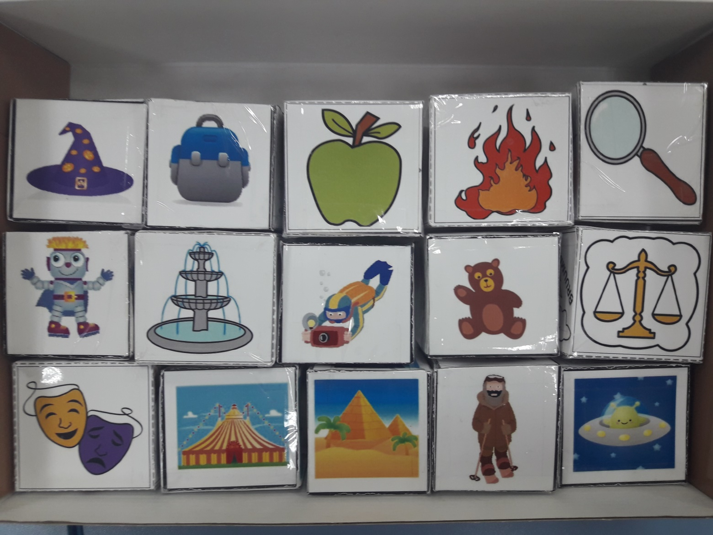

Slide 11
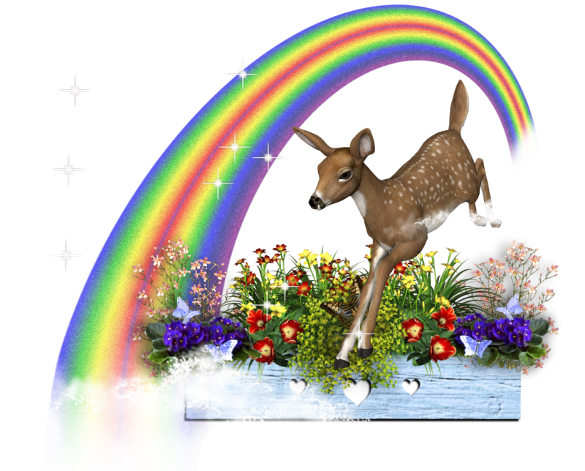
История должна быть
Неожиданная
Конкретная
Реалистичная
Эмоциональная
Простая
Хорошая история

Slide 12
Индивидуальные занятия

Slide 14
Подгрупповая работа

Slide 15
Результат
− Повышение интереса к заданию.
− Расширение запаса знаний об окружающем мире.
− Увеличение речевых возможностей .
− Развитие внимания, памяти, воображения, зрительного и слухового восприятия.
− Обогащение словарного запаса.
− Обучение составлению рассказов.
− Повышение речевой активности.

Slide 16
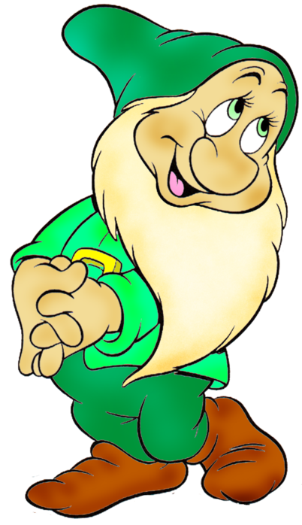
Спасибо за внимание !
.

